Slide 1



Slide 2
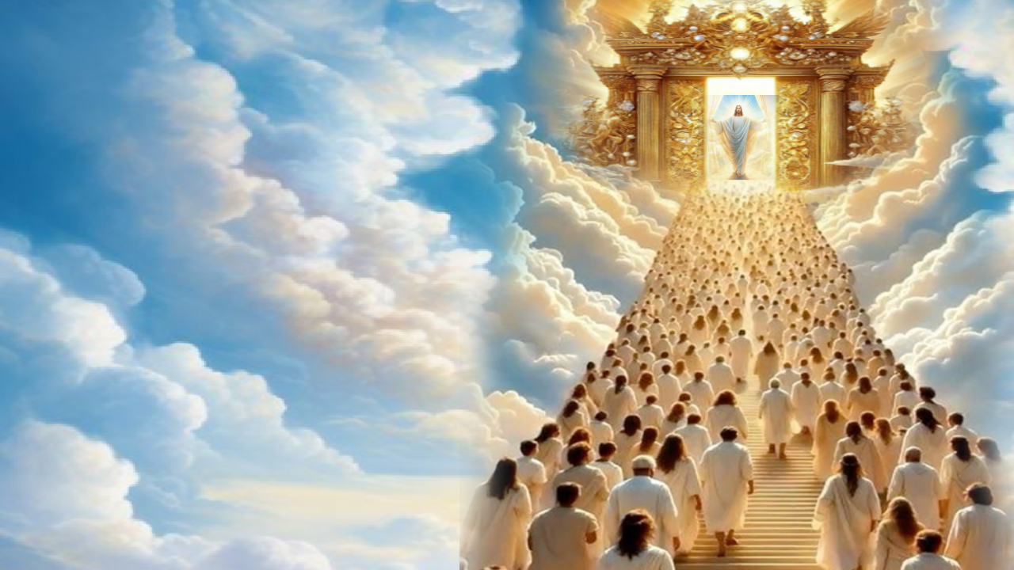
திருச்சபையின் நிறைவும் கதவு
அடைக்கப்படுதலும்

Slide 3
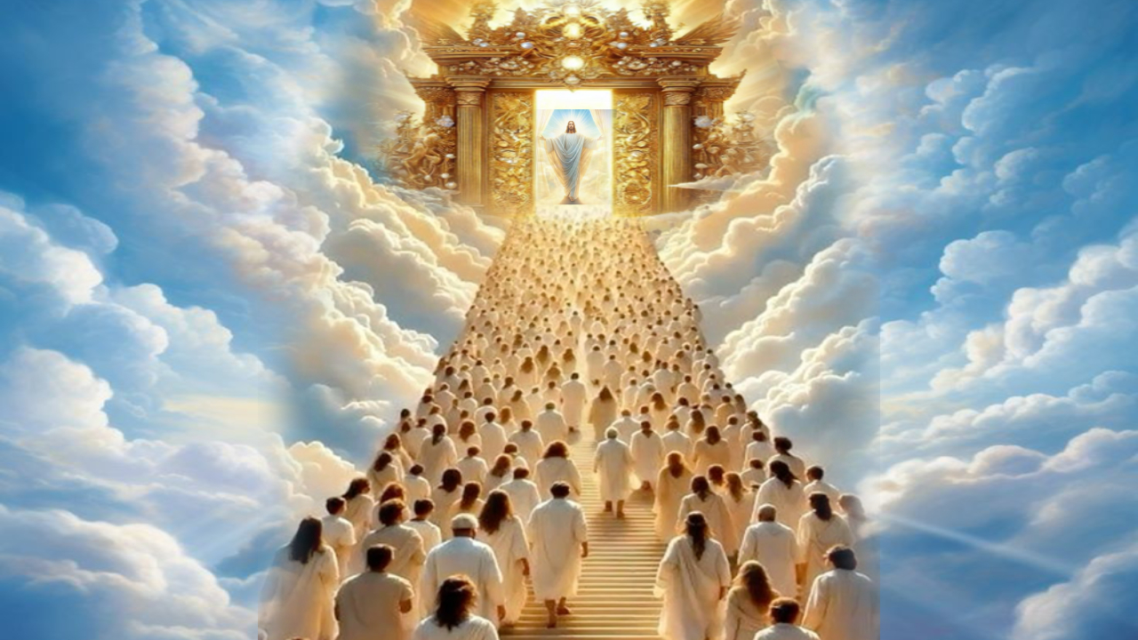
திருச்சபையின் நிறைவும் கதவு
அடைக்கப்படுதலும்

Slide 4
மத்தேயு (Matthew) 25:10
அப்படியே அவர்கள் வாங்கப்போனபோது மணவாளன் வந்துவிட்டார்; ஆயத்தமாயிருந்தவர்கள் அவரோடேகூடக் கலியாணவீட்டுக்குள் பிரவேசித்தார்கள்; கதவும் அடைக்கப்பட்டது.
And while they went to buy, the bridegroom came; and they that were ready went in with him to the marriage: and the door was shut.

Slide 5
ரோமர் (Romans) 8:22
ஆகையால் நமக்குத் தெரிந்திருக்கிறபடி, இதுவரைக்கும் சர்வ சிருஷ்டியும் ஏகமாய்த் தவித்துப் பிரசவவேதனைப்படுகிறது.
For we know that the whole creation groaneth and travaileth in pain together until now.

Slide 6
திருச்சபையின் நிறைவு
(நிழல்கள்)

Slide 7
கிறிஸ்துவின் சரிர அங்கங்கள் நிறைவு பெறுவதற்கு காத்திருந்து பிரசவ வேதனைப்படுகிறார்கள்

Slide 8
ரோமர் (Romans) 8:19
மேலும் தேவனுடைய புத்திரர் வெளிப்படுவதற்குச் சிருஷ்டியானது மிகுந்த ஆவலோடே காத்துக்கொண்டிருக்கிறது.
For the earnest expectation of the creature waiteth for the manifestation of the sons of God.

Slide 9
நிழல் 1

Slide 10
மத்தேயு (Matthew) 4:12
யோவான் காவலில் வைக்கப்பட்டான் என்று இயேசு கேள்விப்பட்டு, கலிலேயாவுக்குப் போய்,
Now when Jesus had heard that John was cast into prison, he departed into Galilee;

Slide 11
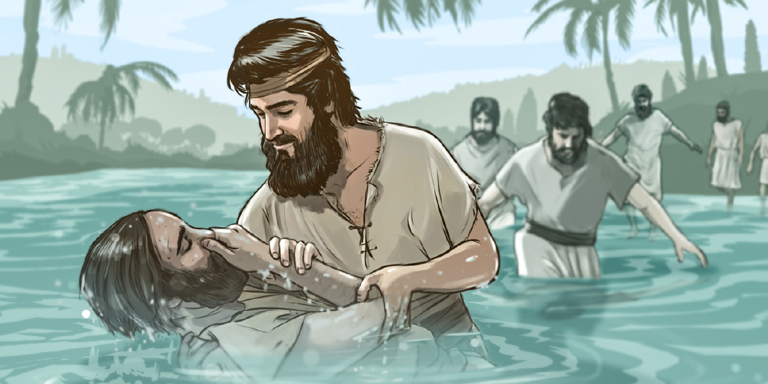
John the Baptist
யோவான் ஸ்நானகன்

Slide 12
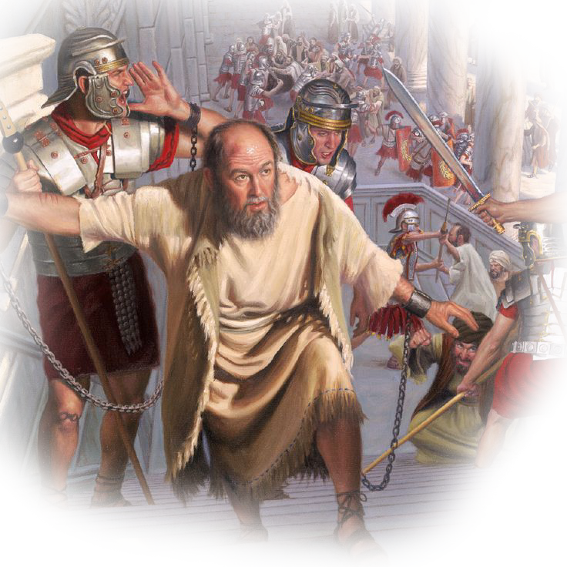
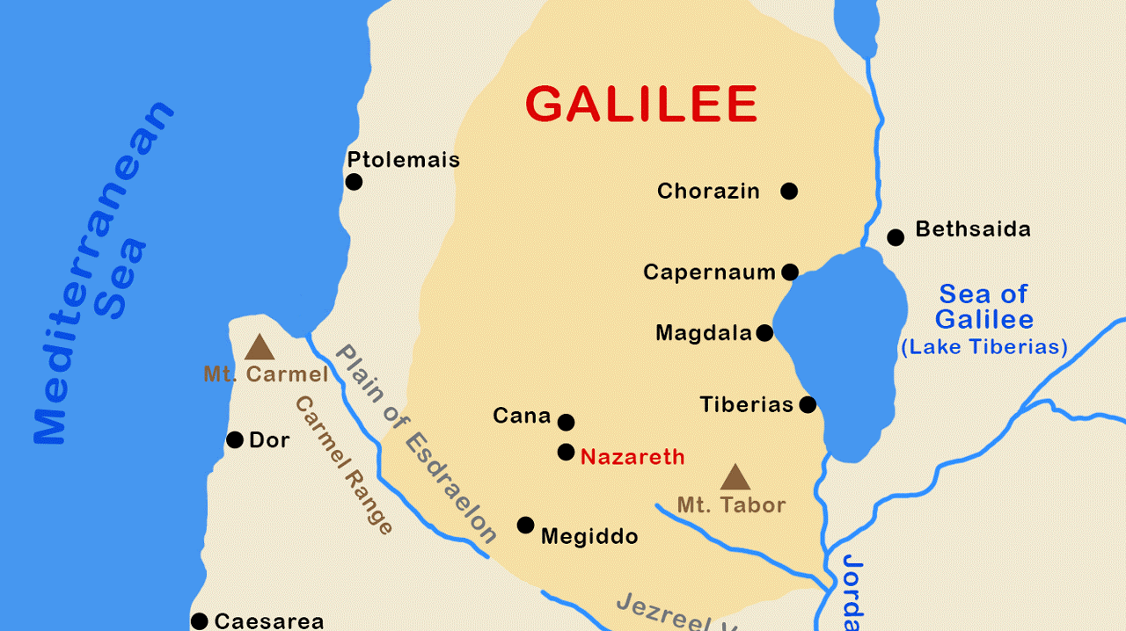
சபை நிறைவடைதலின் பணிவை முன் அடையாளமாக நிழலாக காட்டும் சித்திரக் காட்சி

Slide 13
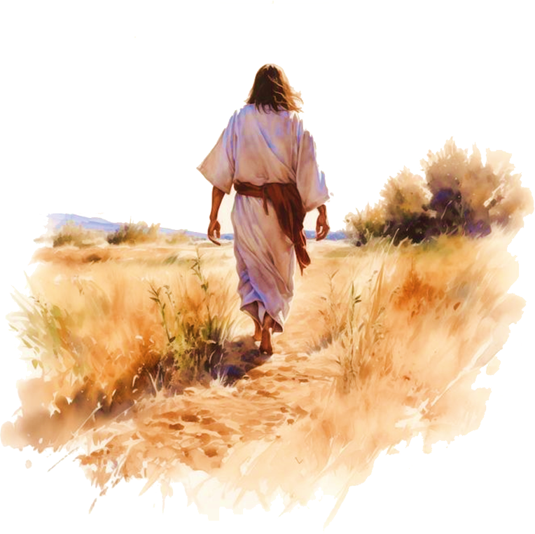
John the Baptist
யோவான் ஸ்நானகன் பிரதான ஊழியம்
மனம்திரும்புதலுக்கான ஊழியம்
மெய்திருச்சபை அதே ஊழியம் Harvest gospel Message

Slide 14
John the Baptist
யோவான் ஸ்நானகன்
கடைசி கால சபை

Slide 15
யோவான் (John) 3:30
அவர் பெருகவும் நான் சிறுகவும் வேண்டும்.
He must increase, but I must decrease.

Slide 16
Vol II Page 284 – 286
யோவான் வகுப்பாரின் ஊழியமும் தேவனுடைய ராஜ்யம் சமீபமாய் இருக்கிறது என்பதையும் ராஜா பிரசன்னமாகி இருப்பதையும் பிரகடனப்படுத்துவதோடு முடிவடைகிறது

Slide 17
மத்தேயு (Matthew) 14:1-11
1 அக்காலத்தில், காற்பங்கு தேசாதிபதியாகிய ஏரோது இயேசுவின் கீர்த்தியைக் கேள்விப்பட்டு,
2 தன் ஊழியக்காரரை நோக்கி: இவன் யோவான்ஸ்நானன்; இவன் மரித்தோரிலிருந்து எழுந்தான்; ஆகையால், இவனிடத்தில் பலத்த செய்கைகள் விளங்குகிறது என்றான்.
3 ஏரோது தன் சகோதரனாகிய பிலிப்புவின் மனைவி ஏரோதியாளினிமித்தம் யோவானைப் பிடித்துக் கட்டிக் காவலில் வைத்திருந்தான்.

Slide 18
மத்தேயு (Matthew) 14:1-11
4 ஏனெனில்: நீர் அவளை வைத்துக்கொள்வது நியாயமல்லவென்று யோவான் அவனுக்குச் சொல்லியிருந்தான்.
5 ஏரோது அவனைக் கொலைசெய்ய மனதாயிருந்தும், ஜனங்கள் அவனைத் தீர்க்கதரிசியென்று எண்ணினபடியால் அவர்களுக்குப் பயந்திருந்தான்.
6 அப்படியிருக்க, ஏரோதின் ஜென்மநாள் கொண்டாடப்படுகிறபோது, ஏரோதியாளின் குமாரத்தி அவர்கள் நடுவே நடனம்பண்ணி ஏரோதைச் சந்தோஷப்படுத்தினாள்.

Slide 19
மத்தேயு (Matthew) 14:1-11
7 அதினிமித்தம் அவன்: நீ எதைக்கேட்டாலும் தருவேன் என்று அவளுக்கு ஆணையிட்டு வாக்குக்கொடுத்தான்.
8 அவள் தன் தாயினால் ஏவப்பட்டபடியே: யோவான்ஸ்நானனுடைய தலையை இங்கே ஒரு தாலத்திலே எனக்குத் தாரும் என்று கேட்டாள்.
9 ராஜா துக்கமடைந்தான். ஆகிலும், ஆணையினிமித்தமும், பந்தியில் கூட இருந்தவர்களினிமித்தமும், அதைக் கொடுக்கக்கட்டளையிட்டு,
10 ஆள் அனுப்பி, காவற்கூடத்திலே யோவானைச் சிரச்சேதம்பண்ணுவித்தான்.
11 அவனுடைய சிரசை ஒரு தாலத்திலே கொண்டுவந்து, சிறு பெண்ணுக்குக் கொடுத்தார்கள்; அவள் அதைத் தன் தாயினிடத்தில் கொண்டுபோனாள்.

Slide 20
மத்தேயு (Matthew) 14:12,13
12 அவனுடைய சீஷர்கள் வந்து உடலை எடுத்து அடக்கம்பண்ணி, பின்பு போய் அந்தச் சங்கதியை இயேசுவுக்கு அறிவித்தார்கள்.
13 இயேசு அதைக் கேட்டு, அவ்விடம் விட்டு, படவில் ஏறி, வனாந்தரமான ஓர் இடத்துக்குத் தனியே போனார். ஜனங்கள் அதைக் கேள்விப்பட்டு, பட்டணங்களிலிருந்து கால்நடையாய் அவரிடத்திற்குப் போனார்கள்.

Slide 21
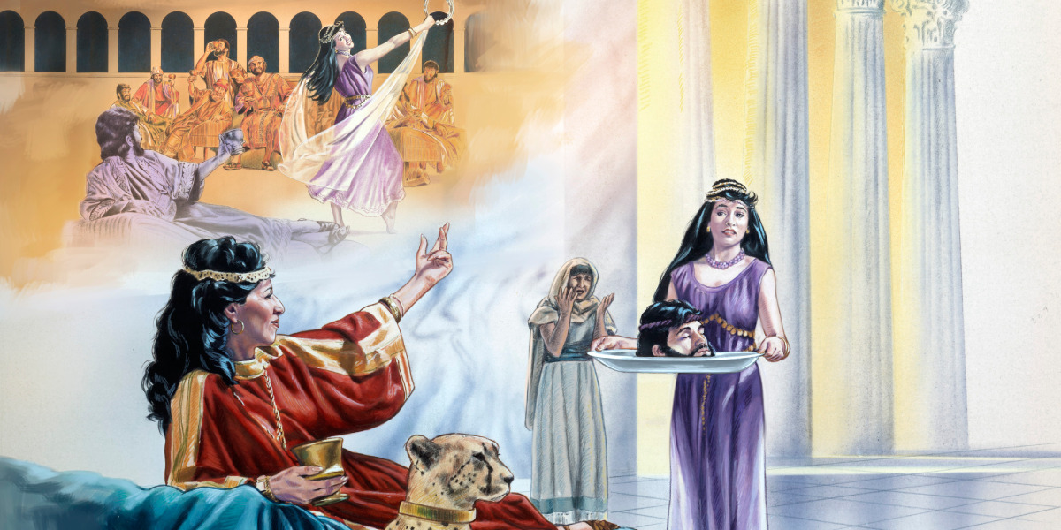
ஏரோது
உலக அரசாங்கங்கள் ராஜ்யங்களின் தலைவர்கள்

Slide 22
ஏரோதியாள்
பெயர் சபை
அமைப்புகள்

Slide 23
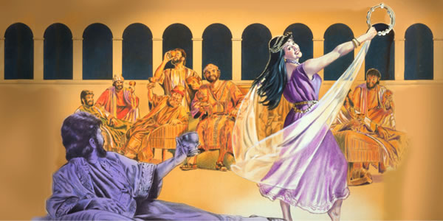
சலோமி
ஈர்க்கக்கூடிய காரியங்கள் வஞ்சகங்கள்

Slide 24





Beat Sound
Music
Encouragement
Music InCrease
Dance Speed up

Slide 25
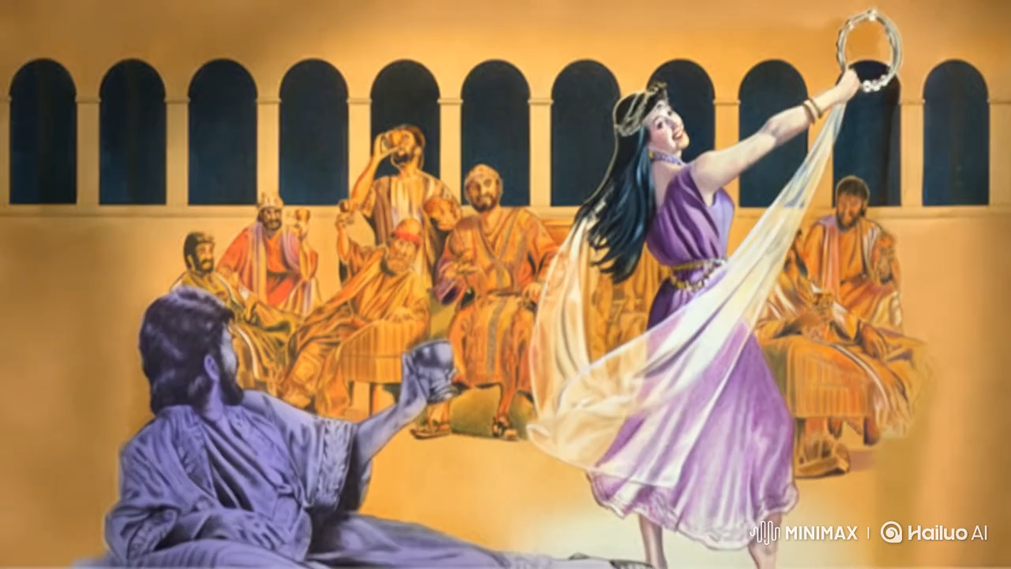
Beat Sound
Music
Encouragement
Music InCrease
Dance Speed up

Slide 26
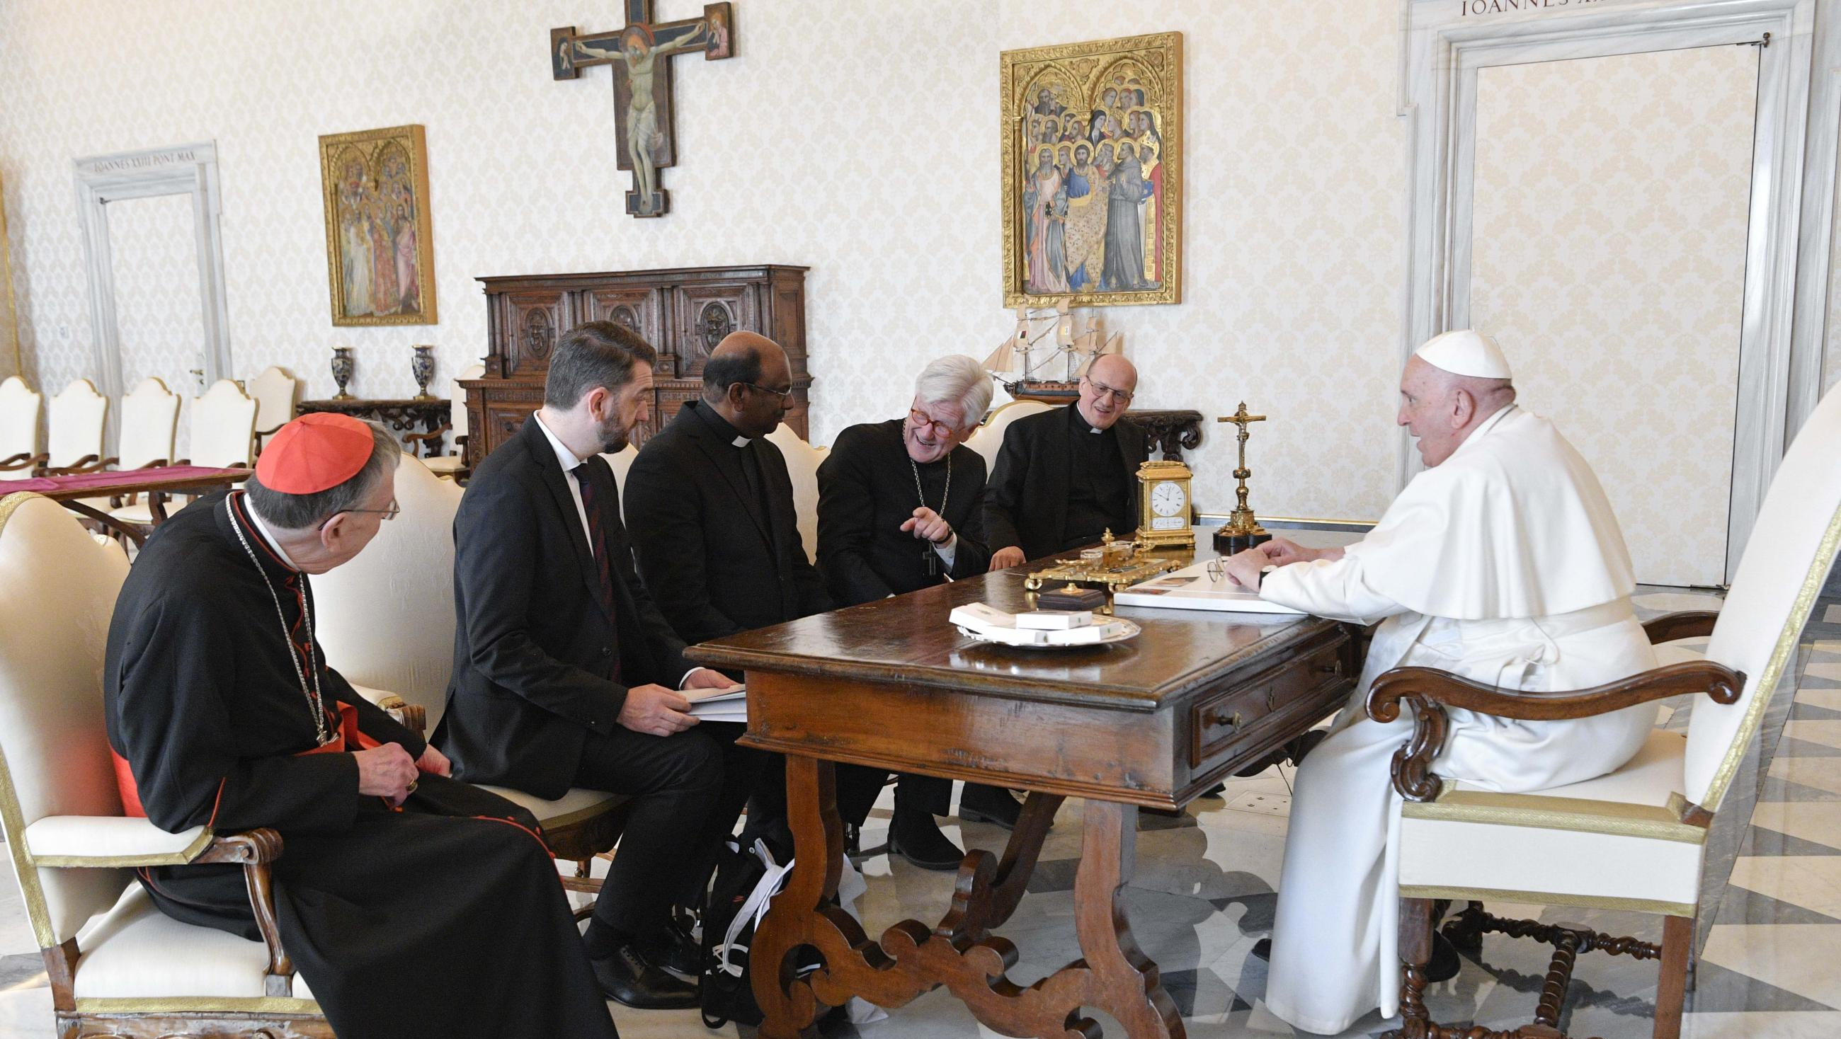

Beat Sound
Music
Encouragement
Music InCrease
Dance Speed up

Slide 27
WCC Dance
உலகின் வளம்
புதிய ஐரோப்பாவை கட்டமைத்தல்

Slide 28
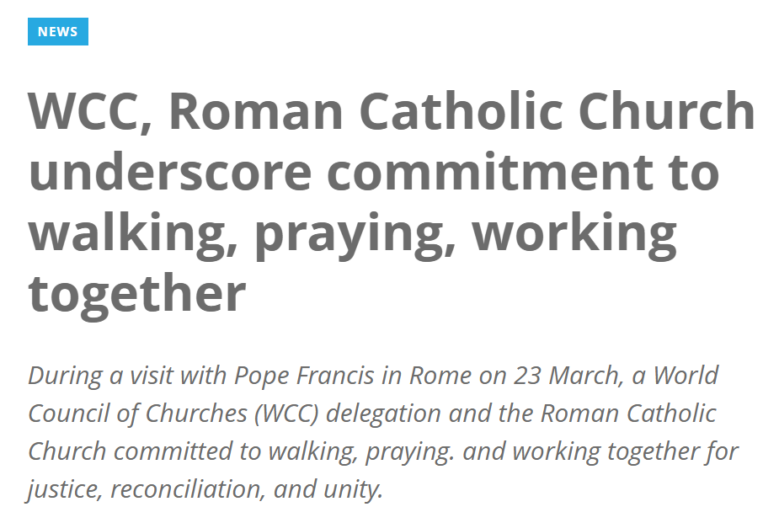

Slide 29
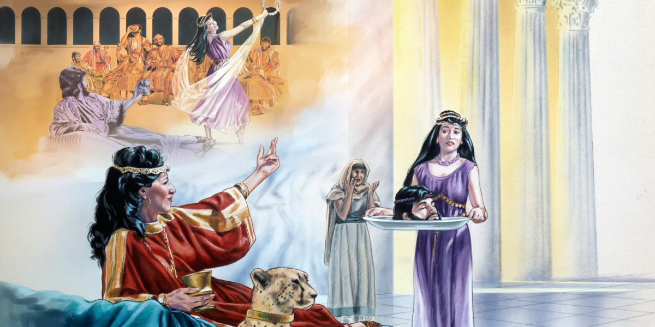


Dance Speed up
Encouragement
Music InCrease

Slide 30
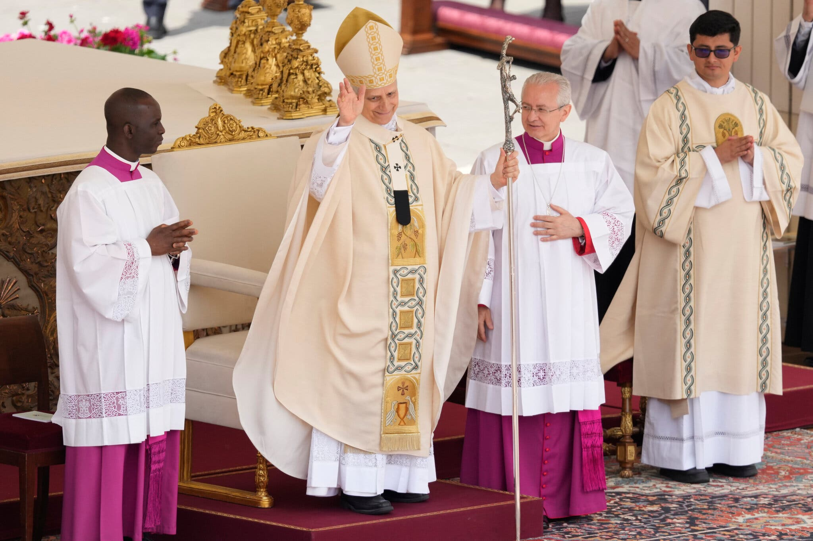
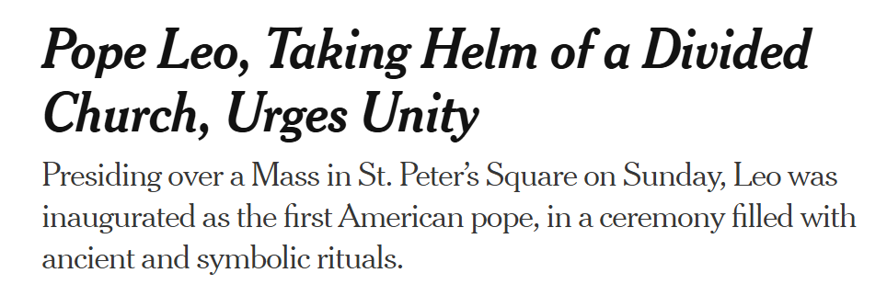

Slide 31
Vol III Author Foreword Page VI
அவர் வல்லமையையும், அதிகாரத்தையும் ஏற்றுக்கொள்வதினால் மனுஷகுமாரன் வெளிப்படுவதும் உலகமானது அதிகமான அராஜகத்திற்குள் கடந்து செல்ல அவர் அனுமதிப்பதும் நெருங்கி வருவது தெரிகிறது. யுத்தத்திற்குப் பிறகு சிறிது காலத்திற்கு கிறிஸ்தவத்திற்கு மாபெரும் வெற்றி கிடைக்கும். கத்தோ-க்கர்கள், புரட்டஸ்டன்ட் வகுப்பினர் இருவருமே இந்த வெற்றியில் பங்கு பெறுவார்கள். மேலும் அரசியல் மற்றும் நிதி இவைகளின் அதிபதிகள் அவர்களுடைய அதிகாரம் நீடித்து இருப்பதற்காக அதை ஆதரிப்பார்கள். அக்காலத்தில் கிறிஸ்தவத்திலிருந்து இயேசுவின் உண்மையான விசுவாசிகள் மேல் அதிகமான எதிர்ப்பு கிளம்பும். இது அதிகமான உபத்திரவத்தை ஒருவேளை மரணம் வரை கொண்டு வரலாம். ஆனால் பாபிலோனின் வெற்றி குறுகிய காலத்திற்குத்தான் இருக்கும். சீக்கிரத்திலேயே ஏற்கெனவே கூறப்பட்ட தண்டனை நிறைவேற்றப்படும். அப்பொழுது அவள் சமுத்திரத்திற்குள் ஒரு பெரிய இயந்திரக்

Slide 32
நிழலில்
யோவான் ஸ்நானகன்
ஏரோது - ஏரோதியாளின் முறைகேடான ஐக்கியத்தை கண்டித்தார்.

Slide 34
நிழல் 2

Slide 35
நியாயாதிபதிகள் (Judges) 16:29,30
29 சிம்சோன் அந்த வீட்டைத் தாங்கி நிற்கிற இரண்டு நடுத்தூண்களில், ஒன்றைத் தன் வலதுகையினாலும், மற்றொன்றைத் தன் இடதுகையினாலும் பிடித்துக்கொண்டு,
30 என் ஜீவன் பெலிஸ்தரோடேகூட மடியக்கடவது என்று சொல்லி, பலமாய்ச் சாய்க்க, அந்த வீடு அதில் இருந்த பிரபுக்கள்மேலும் எல்லா ஜனங்கள்மேலும் விழுந்தது; இவ்விதமாய் அவன் உயிரோடிருக்கையில் அவனால் கொல்லப்பட்டவர்களைப்பார்க்கிலும், அவன் சாகும்போது அவனால் கொல்லப்பட்டவர்கள் அதிகமாயிருந்தார்கள்.

Slide 36
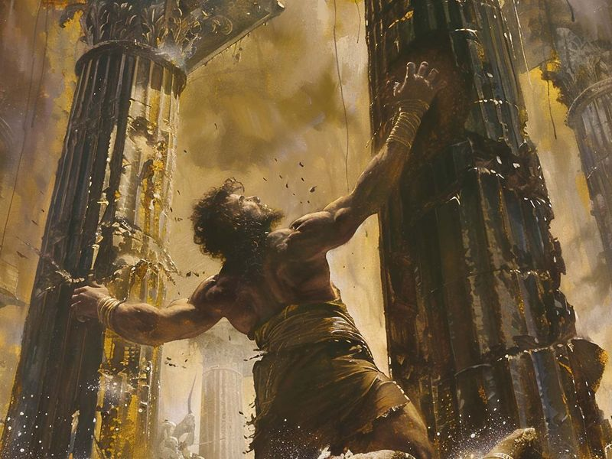

Slide 37
சிம்சோன்

Slide 38
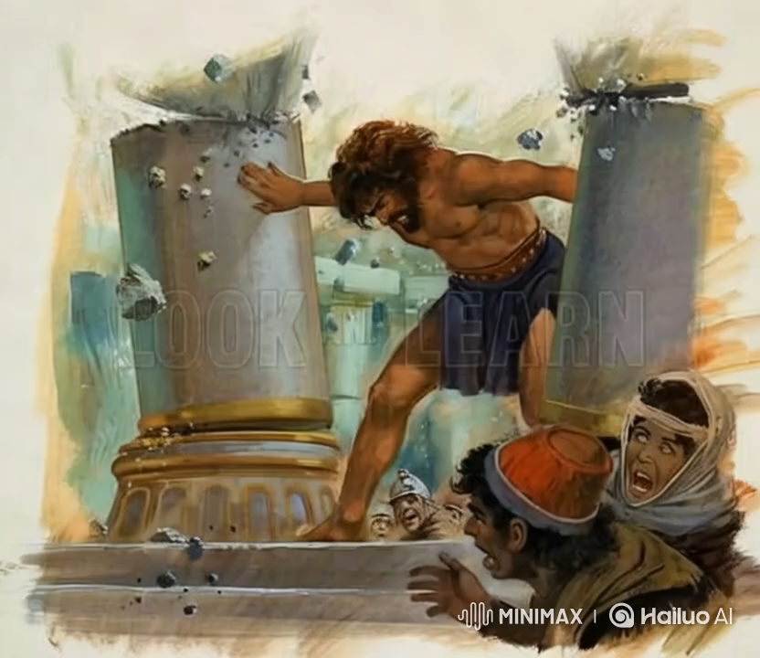
அரசியல்
மதம்
பொருளாதாரம்
சமுதாயம்
(WCC)
Daughter
of Babylon
தேவாலயங்களின் உலக கவுன்சில்
(RC)
Babylon
கத்தோலிக்க
திருச்சபை

Slide 39
அரசியல்
மதம்
பொருளாதாரம்
சமுதாயம்
(WCC)
Daughter
of Babylon
தேவாலயங்களின் உலக கவுன்சில்
(RC)
Babylon
கத்தோலிக்க
திருச்சபை

Slide 40
நியாயாதிபதிகள் (Judges) 16:28
அப்பொழுது சிம்சோன் கர்த்தரை நோக்கிக் கூப்பிட்டு: கர்த்தராகிய ஆண்டவரே, நான் என் இரண்டு கண்களுக்காக ஒரே தீர்வையாய்ப் பெலிஸ்தர் கையிலே பழிவாங்கும்படிக்கு, இந்த ஒருவிசை மாத்திரம் என்னை நினைத்தருளும், தேவனே, பலப்படுத்தும் என்று சொல்லி,

Slide 41
சிம்சோன் - தெலீலாள்
இன்றைய சபை – பல தெலீலாள்

Slide 42
மாம்சத்தின் இச்சை

Slide 43
மாம்சத்தின் இச்சை
Internet
Sisters of internet
Cellphone
Gadgets
TV
Computer
Facebook, Instagram, Telegram, whatsapp etc…

Slide 44
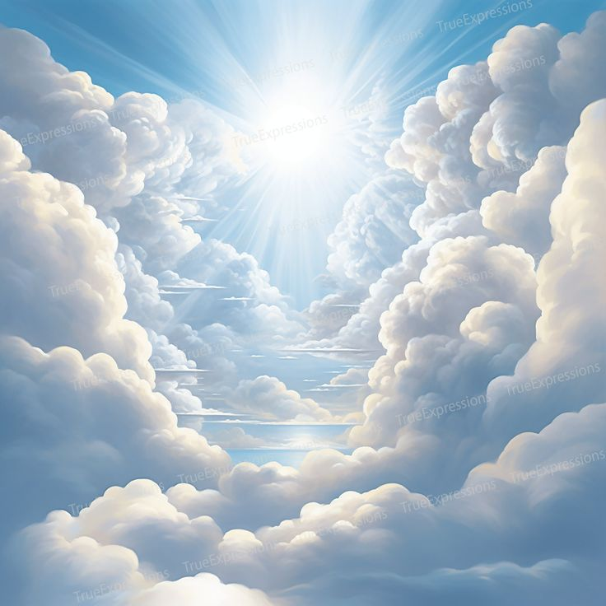
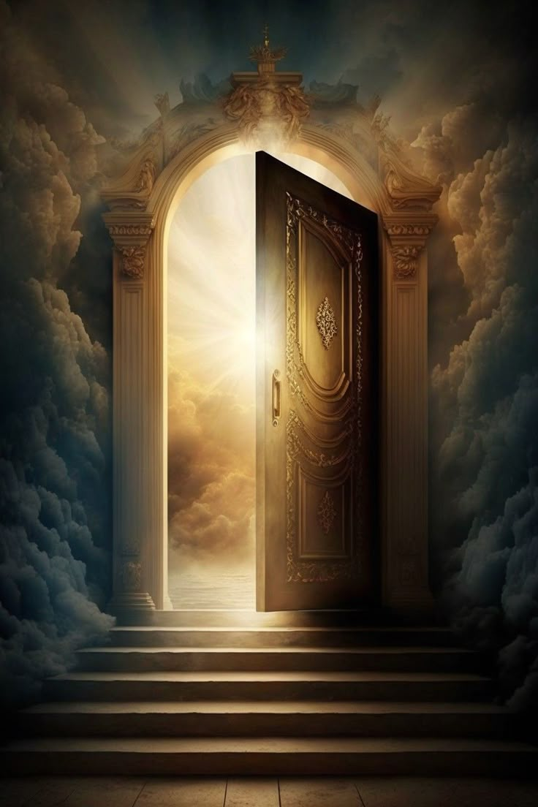
கதவு
அடைக்கப்படுதல்

Slide 45
மத்தேயு (Matthew) 25:10
அப்படியே அவர்கள் வாங்கப்போனபோது மணவாளன் வந்துவிட்டார்; ஆயத்தமாயிருந்தவர்கள் அவரோடேகூடக் கலியாணவீட்டுக்குள் பிரவேசித்தார்கள்; கதவும் அடைக்கப்பட்டது.
And while they went to buy, the bridegroom came; and they that were ready went in with him to the marriage: and the door was shut.

Slide 46
மணவாட்டி வகுப்பிற்கான கதவு .
மணவாட்டி வகுப்பார் நுழையும் கதவும், ஊழியத்திற்கான கதவும் தனித்தனியாக வைக்கப்பட வேண்டும்.
இந்த நம்பிக்கையின் கதவு, கிறிஸ்துவ உலகின்புத்தியில்லாத கன்னிகைகளுக்கும் அல்ல புறஜாதி உலகத்திற்கும் அல்ல
The door to the Bride class. Q738:2
The door through which the Bride class shall enter and the door to service should be kept separate. Q75:1
Not the door of hope, either to the foolish virgins of Christendom, nor to the heathen world. NS295:4

Slide 47
மற்றும் அந்த கதவு - இரக்கத்தின் கதவு அல்ல,
திருமண விருந்தின் கதவு - உயர்ந்த அழைப்பிற்கான கதவு.
Will be forever closed when the full predestinated number of the Bride of Christ has been found faithful.
R1951:6, 5523:4, 1112:6; Q73:2; C210, 221, 195; NS319:6, 804:1
And the door -- To the marriage feast; not the door of mercy, but the door to the high calling. C195; R4693:1, 4654:5; NS319:6

Slide 48
கதவு அடைக்கப்பட்டது
மணவாளன் வந்து விட்டார் என்கிற அறிவிப்பு, அவரை சந்திப்பதற்காக முன்னாக செல்லுவது மற்றும் அவரோடு கூட கலியாணத்திற்காக நுழைவது ஆகியவை எல்லா புத்தியுள்ள கன்னிகைகளும், பாபிலோனில் இருந்து தங்களை பிரித்து எடுக்கக்கூடிய போதுமான அறுப்பின் சத்தியத்தினால் "தங்கள் நெற்றியில் முத்திரையிடப்படும்" வரை தொடரும். அது மணவாளனோடு கலியாண விருந்துக்கு செல்ல உதவும். அதன் பிறகு எல்லா கன்னிகைகளும் தற்கால சத்தியத்தினால் பரீட்சிக்கப்பட்ட பின்னர், தருணம் என்கிற கதவு மூடப்படும். அதன் பிறகு கலியாண விருந்துக்கு செல்ல ஒருவரும் அனுமதிக்கப்பட மாட்டார்கள். ஏனெனில், "ஒருவரும் பூட்டக்கூடாதபடிக்குத் திறக்கிறவரும் ஒருவரும் திறக்கக்கூடாதபடிக்கு பூட்டுகிறவருமாயிருக்கிறவர்,"

Slide 49
கதவு அடைக்கப்பட்டது R239
மணவாளன் வந்து விட்டார் என்கிற அறிவிப்பு, அவரை சந்திப்பதற்காக முன்னாக செல்லுவது மற்றும் அவரோடு கூட கலியாணத்திற்காக நுழைவது ஆகியவை எல்லா புத்தியுள்ள கன்னிகைகளும், பாபிலோனில் இருந்து தங்களை பிரித்து எடுக்கக்கூடிய போதுமான அறுப்பின் சத்தியத்தினால் "தங்கள் நெற்றியில் முத்திரையிடப்படும்" வரை தொடரும். அது மணவாளனோடு கலியாண விருந்துக்கு செல்ல உதவும். அதன் பிறகு எல்லா கன்னிகைகளும் தற்கால சத்தியத்தினால் பரீட்சிக்கப்பட்ட பின்னர், தருணம் என்கிற கதவு மூடப்படும். அதன் பிறகு கலியாண விருந்துக்கு செல்ல ஒருவரும் அனுமதிக்கப்பட மாட்டார்கள். ஏனெனில், "ஒருவரும் பூட்டக்கூடாதபடிக்குத் திறக்கிறவரும் ஒருவரும் திறக்கக்கூடாதபடிக்கு பூட்டுகிறவருமாயிருக்கிறவர்,"

Slide 50
Vol III Page 245
இந்த உவமை சந்தேகத்திற்கு இடமின்றி கற்றுக் கொடுப்பது என்னவெனில், இவ்வளவு நாட்களும் ஆயத்தமாகவும் தகுதியாகவும் இருக்கிறதாக காணப்படுகிற, இதினிமித்தம் அறுப்பின் வெளிச்சத்திற்குள்ளாக கொண்டு வரப்பட்ட இந்த புத்தியுள்ள கன்னிகைகளுக்கு உள்ள இறுதியான, பொது பரீட்சை என்னவெனில் அவர்கள், வேதம் சாட்சியாய் இருக்கிறபடி, கலியாண விருந்திற்கு அவர்களுடைய நற்கிரியைகளினால் அழைக்கப்படவில்லை என்பதை உணர்ந்து கொள்ளுதலும், தங்களுடைய நிர்வாணத்தையும் அதிகமான குறைபாடுகளையும், முதலாவதாக தமது ஜீவனை ஈடு பலியாகக் கொடுத்தவரின் புண்ணியத்தினால் மூடப்பட்டிருக்கிறது என்று உணர்ந்து கொள்ளுவதிலும், அவரால் தரிப்பிக்கப்பட்ட நீதியின் வஸ்திரம் மாத்திரம் அவர்களை தகுதிபடுத்தி இராஜாவுக்கு முன்பாக வரச் செய்கிறது என்பதை உணர்ந்து கொள்ளுதலும் சோதிக்கப்படும். எல்லாரும் வஸ்திரம் அணிய வேண்டும். ஒவ்வொருவனும் தன்னுடைய நற்கிரியைகளினால், வஸ்திரத்தை சித்திர தையல் வேலைகளினால் அழகுபடுத்திக் கொள்ள வேண்டும்.

Slide 51
Vol III Page 251
இந்த உவமை ஆரம்பிப்பதற்கு முன்னால் குறிப்பிடப்பட்டு உள்ள பரீட்சைக்கு முன்பதாகவே கதவு அடைக்கப்பட்டு விட்டது என்றும் தவறாக எண்ணி விடக்கூடாது. சந்தர்ப்பம் என்கிற கதவு, அர்ப்பணம் செய்து கொண்ட, கிறிஸ்துவின் நீதியின் வஸ்திரமாகிய கலியாண வஸ்திரத்தை விசுவாசத்தினால் தரித்துக் கொண்ட அனைவருக்கும் இன்னும் திறந்திருக்கிறது; இதோ மணவாளன்! என்கிற செய்தி இன்னும் வந்து கொண்டிருக்கிறது

Slide 52
Vol III Page 251
இந்த உவமை ஆரம்பிப்பதற்கு முன்னால் குறிப்பிடப்பட்டு உள்ள பரீட்சைக்கு முன்பதாகவே கதவு அடைக்கப்பட்டு விட்டது என்றும் தவறாக எண்ணி விடக்கூடாது. சந்தர்ப்பம் என்கிற கதவு, அர்ப்பணம் செய்து கொண்ட, கிறிஸ்துவின் நீதியின் வஸ்திரமாகிய கலியாண வஸ்திரத்தை விசுவாசத்தினால் தரித்துக் கொண்ட அனைவருக்கும் இன்னும் திறந்திருக்கிறது; இதோ மணவாளன்! என்கிற செய்தி இன்னும் வந்து கொண்டிருக்கிறது

Slide 53
Vol III Page 253
எல்லா கன்னிகைளும் உள்ளே நுழைவதற்கு தருணம் பெறும் வரை, எல்லா புத்தியுள்ளவர்களும் அல்லது ஆயத்தமானவர்களும் நுழைந்த பின்னரே கதவு மூடப்படும் என்று வேதம் தெளிவாக காட்டினாலும், கலியாண விருந்திற்கு கதவு மூடப்படும் சரியான தேதியை அது கொடுக்கவில்லை.

Slide 54
Vol III Page 254
கன்னிகைகளைப் பற்றிய இந்த உவமை, உண்மையான ஜீவனுள்ள சபையில் உள்ளவர்கள் மத்தியில், இந்த யுக இறுதியில் நடைபெறுகின்ற காரியங்களைக் குறிக்கிறது. இந்த உவமையில் உள்ள வாசல், சில விசேஷ சிலாக்கியங்கள், இறுதியாக, சுவிசேஷ யுகத்தின் அனைத்து சிலாக்கியங்களின் இலக்கு நிறைவு பெறுவதை குறிக்கிறது. இது அறுப்பின் காலத்தில் புத்தியுள்ள கன்னிகைகளுக்கு திறந்து வைக்கப்பட்டு இருக்கும். இந்த வகுப்பினர் அனைவரும் இந்த சிலாக்கியங்களைப் பெற்ற பின்னர் கதவை மூடுவது என்பது சுவிசேஷ யுகத்தின் எல்லா அனுகூலங்களும், சிலாக்கியங்களும் முடிவடைவதைக் குறிப்பிடுகிறது. ஏனெனில், விருந்து என்பது முழுமையான சுவிசேஷ நன்மைகள், சிலாக்கியங்கள் என்பவைகளை, எல்லாவற்றிற்கும் மேலாக வாக்குத்தத்தத்தம் பண்ணப்பட்ட இராஜ்ய மகிமைகளுக்கு வழிநடத்துகிற ஒரு மாபெரும் இலக்கைக் குறிப்பிடுகிறது.

Slide 55
Vol III Page 255
இந்த வாசல் அடைக்கப்படுவதை மூன்று வழிகளில் காட்டலாம்.
முதலாவதாக, வேதம் கூறுகிற சரியான தேதி. இரண்டாவதாக, சத்தியத்தினிமித்தம் மக்களின் உணர்வு குறைந்து போவது அதாவது அவருக்கென ஊழியம் செய்வதில் உள்ள. உண்மையும் வைராக்கியமும் இனியும் எதிர்ப்பை சந்திப்பதில்லை. சத்தியத்தினிமித்தம் கிறிஸ்துவுக்கென்று பாடு அனுபவிப்பது இனியும் சாத்தியமாகாது. சத்தியத்தினிமித்தம் கிறிஸ்துவுக்கென்று பாடு அனுபவிப்பது இனியும் சாத்தியமாகாது. (ரோம. 8:17) அல்லது

Slide 56
Vol III Page 255
மூன்றாவதாக, இப்படிப்பட்ட ஒரு சூழ்நிலை உலகத்தில் காணப்படும் போது இப்படிப்பட்ட ஊழியம் செய்வதற்கான தருணம் அதிகமாக தடை பண்ணப்படும். இதனால் அவருடைய டைய வேலையை செய்வதற்கும், தங்களுடைய பொறுமையையும் அன்பையும் விசுவாசத்தையும் விருத்தியாக்கவும், நிரூபித்து காட்டவும் தருணம் கிடைக்காது போகும்.

Slide 57
Vol III Page 259
சுவிசேஷ யுக வேலையில் நமது ஆண்டவரோடு இணைந்து வேலை செய்ய கிடைத்த தருணம் என்கிற கதவு, “ஒருவனும் கிரியை செய்யக்கூடாத இராக்காலம்" (யோவா. 9:4) வரும் போது மூடப்படும். இதற்கு முன்பாக உண்மையான ஊழியத்தின் மூலம், தேவையான குணாதிசயத்தையும் அபிவிருத்தி பண்ணி வைத்திராதவர்கள் ஆண்டவர் மேலும், அவரது சத்தியத்தின் மேலும் தங்களுடைய வைராக்கியம், அன்பு, பக்தி என்பவற்றை நிரூபிக்காதவர்கள்... (மத். 10:37; மாற். 8:38) இனி செயல்பட முடியாது, மிகவும் தாமதமாகி விட்டது. உவமையில் காட்டப்பட்டது போன்று அவர்கள் "புத்தியில்லாத கன்னிகைகள்." ஏனெனில், அவர்கள் அவரோடும், அவருக்காகவும் பாடுபடுவதற்கான மாபெரும், மகிமையான தருணம் தங்களை விட்டு கடந்து போக விட்டு விட்டார்கள்.

Slide 58
யோவான் (John) 9:4
பகற்காலமிருக்குமட்டும் நான் என்னை அனுப்பினவருடைய கிரியைகளைச் செய்யவேண்டும்; ஒருவனும் கிரியை செய்யக்கூடாத இராக்காலம் வருகிறது.
I must work the works of him that sent me, while it is day: the night cometh, when no man can work.

Slide 59
Vol III Page 260
இராக்காலம் என்பது சத்தியத்தை பறைசாற்ற முடியாதபடி முற்றுப்புள்ளி வைக்கிறதாகும். இது பொதுவாக மக்களால் தவறாக புரிந்து கொள்ளப்படும். சத்தியத்தை போதிக்கிற ஊழியம், அப்பொழுது காணப்படுகின்ற அதிகமான அராஜகத்திற்கும், குழப்பத்திற்கும் காரணம் என்று குற்றம் சாட்டப்படும். உண்மையில் உலகத்தில் வரக்கூடிய உபத்திரவங்கள், அதற்கான காரணங்கள் திவ்ய நோக்கம், வெளிப்பாடு என்பதை சரியான வெளிச்சத்தில் காணத் தவறிவிடுவார்கள். ஆனாலும், இராக்காலம் வருவதும், வாசல் அடைக்கப்படுவதும் சடுதியாக இருக்கும் என்றும் எண்ணக்கூடாது. அதற்குப் பதிலாக, படிப்படியான தடையாக இருந்த பின்னர் அறுப்பின் வேலை முற்றிலுமாக நிறுத்தப்படும்.

Slide 60
Vol III Page 263:3
ஊழியத்தில் உண்மையாக இருப்பதினிமித்தம், வெகுமதியைப் பெற தகுதி உள்ளவன் என்று நிரூபிப்பதற்கான தருணம் கூட முடிவு பெறுவதை அது காட்டுகிறது. ஊழியம் செய்வதற்கான எல்லா வாய்ப்பும், ஒருவரும் கிரியை செய்யக் கூடாத இராக்காலத்தில் நின்று விடும் (யோவா. 9:4) ஆகவே, எல்லா விசுவாசிகளும் பிரவேசிக்கும்படியான பொதுவான அழைப்பு முடிவடையும் வேளையில், நம்முடைய அழைப்பையும் தெரிந்து கொள்ளுதலையும் உறுதிப்படுத்துவதற்கான வாசல் அல்லது தருணம், அடைக்கப்படும் அவசியம் ஏதும் இல்லை. இன்னமும் கதவு திறந்திருக்கும் போது அதன் மூலம் தெரியவருவது என்னவெனில், இப்பொழுது பொதுவான அழைப்பு அனுப்பப்படாதிருந்தாலும் எந்த ஒரு விசுவாசியும் உள்ளே பிரவேசிக்க விருப்பத்தோடு உள்ளவரும், நிபந்தனைகளுக்கு கீழ்ப்படிய ஆயத்தம் உள்ள எவரும் இன்னமும் செல்லலாம் என்பதாகும். எனவே 1881ல் பொதுவான அழைப்பு நின்று விட்டாலும், ஊழியம் செய்யவும் பலிசெலுத்தவும் உள்ள தருணத்திற்கான கதவு இன்னமும் அடைக்கப்படவில்லை.

Slide 61
அறுவடை வேலைகளில் ஈடுபடுவதின் மூலம் புத்தியுள்ள கன்னிகைகள் வகுப்பாறாக இருக்கும் வாய்ப்பு,
All opportunity to become of the wise virgin class by engaging in the harvest work. C210, 213, 221; R1952:1

Slide 62
* மணவாட்டி வகுப்பிற்கான கதவு .
மணவாட்டி வகுப்பார் நுழையும் கதவும், ஊழியத்திற்கான கதவும் தனித்தனியாக வைக்கப்பட வேண்டும்.
இந்த நம்பிக்கையின் கதவு, கிறிஸ்துவ உலகின்புத்தியில்லாத கன்னிகைகளுக்கும் அல்ல புறஜாதி உலகத்திற்கும் அல்ல
The door to the Bride class. Q738:2
The door through which the Bride class shall enter and the door to service should be kept separate. Q75:1
Not the door of hope, either to the foolish virgins of Christendom, nor to the heathen world. NS295:4

Slide 63
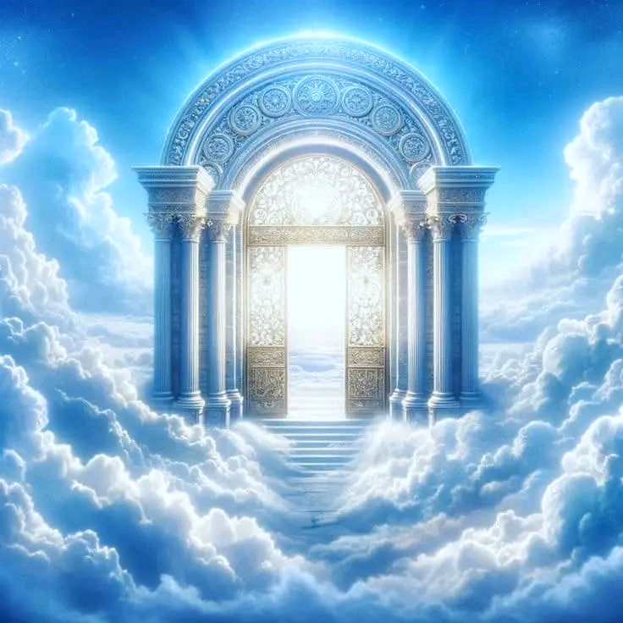
மணவாட்டி வகுப்பார் நுழையும் கதவும்
ஊழியத்திற்கான கதவும் தனித்தனியாக வைக்கப்பட வேண்டும்

Slide 64
அழைப்பு முடிந்திருந்தாலும், கதவு இன்னும் மூடப்படவில்லை.
அழைப்பு மற்றும் கதவு - தனித்துவமும் வெவ்வெறுமானது.
Though the call has ceased, the door is not yet shut. The call and the door are distinct and separate. R1112:2

Slide 65
கதவு அடைக்கப்பட்டது - இந்த சுவிஷேச யூகத்தின் குருகிய பாதை முடிவடைகின்றது.
Was shut -- The closing of the narrow way of this Gospel age. NS195:4
வெளி 3:7 - ஒருவரும் பூட்டக்கூடாதபடிக்குத் திறக்கிறவரும், ஒருவரும் திறக்ககூடாதபடிக்குப் பூட்டுகிறவருமாயிருக்கிறவர்.
"I am he that shutteth and no man openeth." (Rev 3:7) C195

Slide 66
* கதவு மூடப்பட்டது என்று கனவுக்கண்டு நாம் நேரத்தை வீணாக்க கூடாது.
We should lose no time dreaming that the door is shut. R5633:5
தெளிவாக கதவு இன்னும் மூடப்படவில்லை, ஆனால் அது எப்போது என்று யாரால் கூறமுடியும்?
Evidently the door is not yet shut, but who can say how soon. R5068:6

Slide 67
* கதவு மூடப்பட்டது என்று கனவுக்கண்டு நாம் நேரத்தை வீணாக்க கூடாது.
We should lose no time dreaming that the door is shut. R5633:5
தெளிவாக கதவு இன்னும் மூடப்படவில்லை, ஆனால் அது எப்போது என்று யாரால் கூறமுடியும்?
Evidently the door is not yet shut, but who can say how soon. R5068:6

Slide 68
கதவு இன்னும் மூடப்படவில்லை, ஆனால் இழந்த கிரிடங்களின் மாற்றத்தை அனுமதிக்க சிறிது திறந்திருக்கிறது.
Not yet closed, but stands ajar to permit replacement of lost crowns. Q150:6; R1113:1

Slide 69
முழு முன்குறிக்கப்பட்ட கிறிஸ்துவின் மணவாட்டி எண்ணிக்கை விசுவாசமாக இருப்பதை கண்டறியப்படும் போது என்றென்றைக்கும் மூடப்படும்.
Will be forever closed when the full
predestinated number of the Bride of Christ has been found faithful. R1951:6, 5523:4, 1112:6; Q73:2; C210, 221, 195; NS319:6, 804:1

Slide 70
கதவு மூடப்படும், ஏனெனில் தெர்ந்தெடுக்கப்பட்டவர்கள் தேவையான கிறிஸ்துவைப் போன்ற பண்புகளையும் சோதனைகளையும் தாங்கி நிறைவடைந்திருப்பார்கள்.
The door will close because the full number elected will have attained the necessary character-likeness to Christ and will have stood the necessary testings. R4693:2, 3869:1; Q73:2, 230:1

Slide 71
அழைக்கப்பட்டவர்களுக்குக் கூட அதன்பின் உயர்ந்த அழைப்பின் வெகுமதியை அடைவதற்கான வாய்ப்பு முற்றிலும் முடிவடையும்.
Marking the full end of all opportunity for even the called ones thereafter to attain the prize of the high calling. C213
எந்த நேரமும் தேர்ந்தெடுக்கபடும் ஆசீர்வாதங்கள் விரைவில் வெல்லப்படவோ அல்லது இழந்துபோகவோ கூடும்.
The choicest blessings of all time will soon be won or lost. SM258:2

Slide 72
இதற்கு பிறகு யாரும் மணவாட்டி வகுப்பராக இருக்க முடியாது.
No one else will ever be of the Bride class. CR253:3
உலகம் மட்டும் அல்ல, புத்தியில்லாத கன்னிகைகளும் வெளியேற்றப்படுவார்கள்
Not merely is the world shut out, but the foolish virgins also. R4654:5

Slide 73
கதவு மூடப்பட்ட பின்பு ஆவிக்குரிய சுபாவம் பெற முடியாது
After the door is shut there will be no more begetting to the spirit nature. R5761:4
அந்த நேரம் வரும்பொழுது, பெயர் சபையால் சத்தியம் ஒடுக்கப்படும்.
When that time comes there will be a corresponding suppression of truth by the nominal church. R3532:4, 1448:4

Slide 74
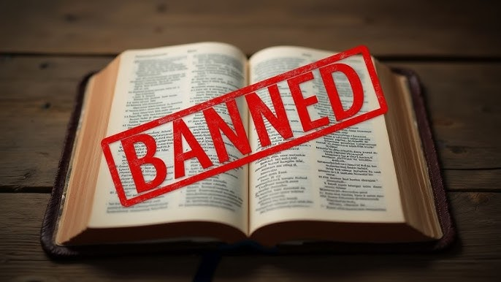

Slide 75
இந்த கதவானது வெறுமென இராஜ்ஜிய வகுப்பு. அதாவது சிறுமந்தையை உள்ளடக்கும் வெளியில் இருப்பவர்களுக்கு தேவன் வெறு ஆசீர்வதங்களை வைத்துள்ளார். அதற்காக புத்தியில்லாத கன்னிகைகள் நித்திய ஆக்கினைக்குள் தள்ளபடுவார்கள் என்று அர்த்தமில்லை.
The door merely shuts in the Kingdom class, the Little Flock; God has other blessings for those outside. R5523:4 This does not mean that the foolish virgins will be consigned to eternal torment. F75; R5523:4
சரீரத்தின் கடைசி அங்கத்தின் இரட்சிப்பு இதை பின்தொடர்ந்து சம்பவிக்கும்.
The deliverance of the last member of the Body will follow shortly after this. C231; R5776:6

Slide 76
தனிப்பட்ட முறையில் யார் வெளியெற்றபடுவார்கள் என்பதை தீர்மானிப்பது நமக்குரியதல்ல, அந்நேரமட்டும் தேவனிடம் முழு அர்ப்பணிப்பு செய்தவர் எவராகிலும் வெளிஏற்றப்படவில்லை என்று நாங்கள் நம்புகிறோம்
It is not ours to say which, individually, are shut out; but we believe that none were shut out who, up to that time, had made an entire consecration to God. R289:6

Slide 77
தனிப்பட்ட முறையில் யார் வெளியெற்றபடுவார்கள் என்பதை தீர்மானிப்பது நமக்குரியதல்ல, அந்நேரமட்டும் தேவனிடம் முழு அர்ப்பணிப்பு செய்தவர் எவராகிலும் வெளிஏற்றப்படவில்லை என்று நாங்கள் நம்புகிறோம்
It is not ours to say which, individually, are shut out; but we believe that none were shut out who, up to that time, had made an entire consecration to God. R289:6

Slide 78
தற்கால நிகழ்வுகள்

Slide 79

உலகளாவிய கடன் நெருக்கடி?

Slide 80
உபாகமம் (Deuteronomy) 28:12
ஏற்ற காலத்தில் உன் தேசத்திலே மழை பெய்யவும் நீ கையிட்டுச்செய்யும் வேலைகளையெல்லாம் ஆசீர்வதிக்கவும், கர்த்தர் உனக்குத் தமது நல்ல பொக்கிஷசாலையாகிய வானத்தைத் திறப்பார்; நீ அநேகம் ஜாதிகளுக்குக் கடன்கொடுப்பாய், நீயோ கடன் வாங்காதிருப்பாய்.
The LORD shall open unto thee his good treasure, the heaven to give the rain unto thy land in his season, and to bless all the work of thine hand: and thou shalt lend unto many nations, and thou shalt not borrow.

Slide 81
வெளிப்படுத்தின வாதைகள்
1916 ஆம் ஆண்டு எழுதிய அர்மகெதோன் போருக்கான முன்னுரையில் (தொகுதி 4), அவர் தனது பூமிக்குரிய வாழ்வை முடிப்பதற்கு சில வாரங்களுக்கு முன்பு, சகோ ரசல் இவ்வாறு எழுதினார்.
"இப்போது மனிதர்கள் தங்கள் சொந்த திட்டங்களை நிறைவேற்ற எந்த எல்லைக்கு போகவும் கர்த்தர் அனுமதிப்பார். இந்த அனைத்து திட்டங்களின் பயனற்ற தன்மையை நிரூபிக்க அவர் அவர்களை அனுமதிப்பார். மேலும் தெய்வீக தலையீடு தவிர வேறு எதுவும் சமூகத்தின் முழு கட்டமைப்பையும் சிதைப்பதில் இருந்து அவர்களை காப்பாற்றாது. உண்மையில், அவர் சிதைவை அனுமதிப்பார், பின்னர் மேசியாவின் கீழ் மனிதகுலத்தை மறுசீரமைப்பார்
The Herald | செப்டம்பர் - அக்டோபர் 2024

Slide 82
வெளிப்படுத்தின வாதைகள்
1916 ஆம் ஆண்டு எழுதிய அர்மகெதோன் போருக்கான முன்னுரையில் (தொகுதி 4), அவர் தனது பூமிக்குரிய வாழ்வை முடிப்பதற்கு சில வாரங்களுக்கு முன்பு, சகோ ரசல் இவ்வாறு எழுதினார்.
"இப்போது மனிதர்கள் தங்கள் சொந்த திட்டங்களை நிறைவேற்ற எந்த எல்லைக்கு போகவும் கர்த்தர் அனுமதிப்பார். இந்த அனைத்து திட்டங்களின் பயனற்ற தன்மையை நிரூபிக்க அவர் அவர்களை அனுமதிப்பார். மேலும் தெய்வீக தலையீடு தவிர வேறு எதுவும் சமூகத்தின் முழு கட்டமைப்பையும் சிதைப்பதில் இருந்து அவர்களை காப்பாற்றாது. உண்மையில், அவர் சிதைவை அனுமதிப்பார், பின்னர் மேசியாவின் கீழ் மனிதகுலத்தை மறுசீரமைப்பார்
The Herald | செப்டம்பர் - அக்டோபர் 2024

Slide 83
ஆகாய் (Haggai) 2:7
சகல ஜாதிகளையும் அசையப்பண்ணுவேன், சகல ஜாதிகளாலும் விரும்பப்பட்டவர் வருவார்; இந்த ஆலயத்தை மகிமையினால் நிறையப்பண்ணுவேன் என்று சேனைகளின் கர்த்தர் சொல்லுகிறார்.
And I will shake all nations, and the desire of all nations shall come: and I will fill this house with glory, saith the LORD of hosts.

Slide 84
உலகின் மற்ற தேசங்கள்
பல பெரிய நாடுகளும் இதே நிலையில் உள்ளன. உலகக் கடன் அளவுகள் 2023 இல் 313 டிரில்லியன் டாலர்கள் ஆக உள்ளது - உள்நாட்டுப் பொருட்கள் மற்றும் சேவைகளின் விற்பனையால் உருவாக்கப்பட்ட பணத்தை விட இந்த கடன் மூன்று மடங்கு அதிகமாகும். இந்தியா. அர்ஜென்டினா, சீனா, ரஷ்யா, மலேசியா மற்றும் தென்னாப்பிரிக்கா ஆகிய நாடுகள் மிகப்பெரிய அதிகரிப்பை பதிவு செய்துள்ளன.

Slide 85
நம்முடைய கர்த்தருடைய அறுவடை வேலையின் இறுதிக் கட்டமாக, யாத்திராகமம் 12:29 ஐ அடிப்படையாகக் கொண்டு. அர்மகெதோன் தொடங்கும் போது மணவாட்டி வகுப்பு முழுமையடையும்.

Slide 86
முதல் வாதை - மிருகத்தின் முத்திரையைத் தரித்தவர்கரும் அதின் சொருபத்தை வணங்குகிறவர்கருமாகிய மனுவர்ககுக்கும் பொல்லாத கொடிய புண்ணுண்டாயிற்று. செல்வந்தர்களும் அதிகாரம படைத்தவர்களும் மிக மோசமாகப் பாதிக்கப்பட்டனர் மிகம ஏனெனில் அவர்கள் பெயர் சபையின் கட்டுப்பாட்டு அதிகாரத்துடன் பிணைக்கப்பட்டிருந்தனர். 1873-1890 இனி நீண்ட மந்தநிலையில், அப்பணிக் கம்பட்ட கிறிஸ்தவர்கள் வெளியேறியதாலும், வாலிபர்கள் அதிகாரத்தில் எழுந்ததாலும் பெயர் சபைகள் சீர்குலைந்தன. இதற்கிடையில், 1878 இல், பல யூதர்கள் அப்போதைய பாலஸ்தீனத்திற்குத் திரும்பத் தொடங்கினர்
இரண்டாவது வாதை - சமுத்திரத்திலுள்ள பிராணிகள் யாயும் மாண்டுபோயின். 1914 1918 காலகட்டத்தில் முதலாம் உலகப் போரில் பதினாறு மில்லியன் பேர் கொல்லப்பட்டனர். ரஷ்யா, ஜெர்மனி மற்றும் ஆஸ்திரியாவில் சக்திவாய்ந்த சர்ச் - மாநில தொழிற்சங்கங்கள் உடைந்தன. 1917 ஆம் ஆண்டு பால்ஃபோர் பிரகடனம் யூதர்கள் பாலஸ்தீனத்தை தங்கள் தாயகமாக உரிமை கோர அனுமதித்தது.
முன்றாவது வாதை - ஆறுகளும் திருற்றுகளும் இரத்தமாயின. மதவெறியர்கள் என்று பல பைபிளி விசுவாசிகளை நிராகரித்த பிரிவினைவாத அமைப்புகள் தம்மைத்தாமே சமூகத்திலிருந்து ஒதுக்கிவைத்துக் கொண்டதால் யூதர்கள் மீது குற்றம் சாட்டப்பட்டது. அவர்களில் பலர் பாலஸ்தீனத்திற்கு தப்பி ஓடினர்.

Slide 87
நான்காவது வாதை - மிகுந்த சூரிய உர்ணத்தினாலே தகிக்கப்பட்டார்கள், 1939-1945 வரையிலான இரண்டாம் உலகப் போர் உலகம் இன்னும் அமைதியாக மாறவில்லை என்பதை திரூபித்தது சபைகளில் லிபரய்கள் ஆதரவிலந்தனர். யூதர்கள் மத்திய ஐரோப்பாவிலிருந்து தங்கள் வாக்களிக்கப்பட்ட தேசத்தில் ஒரு புதிய வீட்டிற்கு ஓடிவிட்டனர்.
ஐந்தாவது வாதை - மிருகத்தினுடைய இராஜ்யம் இருளடைந்தது. கம்பூனிசத்தின் எழுச்சி. குறிப்பாக சோவியத் ஒன்றியத்தில், சுந்தோலிக்க மதத்தை பெரிதும் சேதப்படுத்தியது மற்றும் போப்பின் அதிகாரத்தை சிருகுலைத்தது. 1945 1989 வரை யூதர்கள் கிழக்கு ஐரோப்பாவிலிருந்து இஸ்ரவேலுக்கு தப்பி ஓடினர்.
ஆறாவது வாதை - ஐப்பிராத்தின் தண்ணி வற்றிப்போயிற்று பாபிலோனின் செல்யம் கணிசமாக வளர்ந்துள்ளது. இருப்பினும், அதிகரித்து வரும் உலகக் கடன் முக்கிய நாடுகளுக்கான விசாரணை நாள் நெருங்கி வருவதைக் குறிக்கிறது. அரசியல் வாக்குறுதிகளால் உறுதிசெய்யப்பட்ட நிதிங் கடமைகளை செய்ய நாடுகளின் இயலாமையால் உலகளாவிய பொருளாதார மந்தநிலை வெளிப்படும். மேற்கத்திய நாடுகளில் எஞ்சியிருக்கும் யூதர்கள் இளஸ்ரயேலில் சிறந்த வாய்ப்புகளுக்காகவோ அல்லது அதிகரித்துவரும் யூத விரோதத்தின் விளைவாகவோ தப்பி ஓடுவார்கள்.

Slide 88
ஏழாவது வாதை - அர்மகெதோன் தேவன் பாமிலோனின் மீது இறுதி அழிவைக கொண்டுவருகிறார் மற்றும் கோக் மற்றும் மாகோகிடமிருந்து இஸ்ரயேலைக் காப்பாற்றுகிறார். (எசேக்கியேல் 38-39)
நம்முடைய கர்திதருடைய அறுவடை வேலையில் இறுதிக் கட்டமாக, யாத்திராகமம் 12:29 ஐ அடிப்படையாகக் கொண்டு, அர்மகெநோன் தொடங்கும் போது மணவாட்டி வகுப்பு முழுமையடையும், கிறிஸ்தவ உலகில் உள்ள பக்தியுள்ளவர்கள் இயேசுவை நோக்கிப் பார்க்க இலப்ரயேலை ஊக்குவிப்பார்கள் (உன்னதப்பாட்டு 5:8-6:11 திரம் கூட்டத்தினர் உபத்திரவ காலத்தில் சிக்கி கொள்ளலாம் (வெளிப்படுத்துதல் 7:14. ஆதியாகமம் 19:19-23) அர்மகெதோனி போது முற்பிதாக்கள் இஸ்ரயேலை தங்கள் மீட்பரிடம் கட்டிக்காட்ட எழுப்பப்படுவார்கள் (மீகா5:5), இஸ்ரயேல் தேவனில்
ஏற்பாட்டிற்கு இசைவாக வருவார்கள் படிப்படியாக ஆசீர்வாதங்கள் சோர்வுற்ற உலகத்திற்கு கொடுக்கப்படும். இராஜ்ய ஆசிர்வாதங்களை விநியோகிப்பதில் ஒரு பகுதியாக இருக்க ஆவலுடன் காத்திருப்போம்!

Slide 89
இஸ்ரயேலுக்கு எதிரான
போராட்டங்கள்

Slide 90
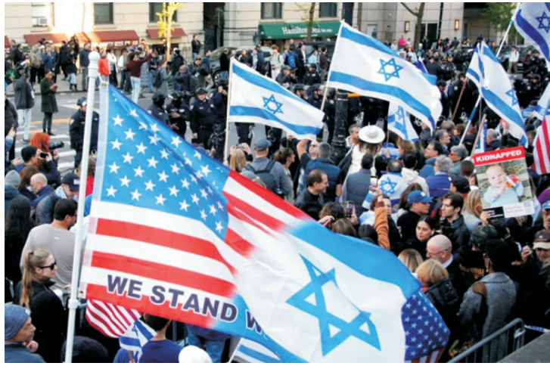
இஸ்ரயேலுக்கு எதிரான போராட்டங்கள்

Slide 91
இஸ்ரயேலுக்கு எதிரான போராட்டங்கள்
*2023ல் உலகளவில் யூத எதிர்ப்புச் சம்பவங்கள் இரட்டிப்பாவதற்கு நேரடியாக வழிவகுத்தன. ஆன்டி டிபஃமேஷன் லீக்
*(Anti-Defamation League (ADL)) டெல் அவிவ் பல்கலைக்கழகம் (Tel Aviv University (TAU)) ஆகியவற்றின் கூட்டு அறிக்கையின்படி. 2023 இல் மட்டும், 3700 க்கும் மேற்பட்ட நிகழ்வுகளுடன். ஒரு வருடத்தில் இதுபோன்ற சம்பவங்கள் அதிகம் நடந்ததற்காக அமெரிக்கா தேசிய சாதனை படைத்துள்ளது.

Slide 92
இஸ்ரயேலுக்கு எதிரான போராட்டங்கள்
*பிரான்ஸில் 2023 இல் கிட்டத்தட்ட 2022 இல் நடந்ததை விட நான்கு மடங்கு அதிக நிகழ்வுகள் நடந்தன
இங்கிலாந்து கிட்டத்தட்ட 2,500 சம்பவங்கள் ஒவ்வொரு ஆண்டும் அதிகரிப்பதை கண்டது.
*ஜெர்மனியிலும் 2023 இல் கணிசமாக அதிகரித்தது. TAU பேராசிரியாரான உரியா ஷாவித்தின் கருத்துப்படி, யூத விரோதத்தின் தற்போதைய நிலை இன்னும் ஹோலோகாஸ்டிற்கு வழிவகுக்கும் மட்டத்தில் இல்லை.

Slide 93
இஸ்ரயேலுக்கு எதிரான போராட்டங்கள்
*இப்போது ஏழு மில்லியனுக்கும் அதிகமான யூதர்களைக் கொண்ட இஸ்ரயேலுக்கான கடைசி பெரும் குடியேற்றம்.
உலகில் யூதர்களின் இரண்டாவது பெரிய மக்கள் தொகையைக் கொண்ட அமெரிக்கா உட்பட மேற்கத்திய நாடுகளிலிருந்து வரப்போவதாக பல வேத மாணவர்கள் நம்புகிறார்கள்.

Slide 94
இஸ்ரயேலுக்கு எதிரான போராட்டங்கள்
*ஆயிரக்கணக்கான ஆண்டுகளாக ஆக்கிரமித்துள்ள வேதத்திலுள்ள நிலத்தையும் தன்னையும் பாதுகாத்துக் கொள்ளும் இஸ்ரயேலின் உரிமைக்கான சர்வதேச ஆதரவு குறைந்து வருகிறது. இஸ்ரயேல் ஒரு கடினமான பாடத்தைக் கற்றுக்கொள்ள வேண்டும் என்பதை வேத மாணவர்கள் உணர்கிறார்கள். தேவன் மட்டுமே அவர்களைக் காக்க முடியும் (யாத்திராகமம் 5:1, லூக்கா 1:68) இஸ்ரயேலின் தலைமை அதன் பாரம்பரிய நட்பு நாடுகளின் அழுத்தத்திற்கு அடிபணிவதால் ஆபத்து தீவிரமடைகிறது.

Slide 95
எரேமியா (Jeremiah) 30:14
உன் நேசர் யாவரும் உன்னை மறந்தார்கள்; அவர்கள் உன்னைத் தேடார்கள்; திரளான உன் அக்கிரமத்தினிமித்தமும், உன் பாவங்கள் பலத்துப்போனதினிமித்தமும், சத்துரு வெட்டும்வண்ணமாகவும், கொடியவன் தண்டிக்கிறவண்ணமாகவும் நான் உன்னை தண்டித்தேன்.
All thy lovers have forgotten thee; they seek thee not; for I have wounded thee with the wound of an enemy, with the chastisement of a cruel one, for the multitude of thine iniquity; because thy sins were increased.

Slide 96
இஸ்ரயேலுக்கு எதிரான போராட்டங்கள்
ஒருவேளை மிக சமீபத்தில் "உன் நேசர் யாவரும் உன்னை மறந்தார்கள்" (எரேமியா 30:14) என்பதை இஸ்ரயேல் உணர்ந்து கொள்ளும். துரதிர்ஷ்டவசமாக, கிட்டத்தட்ட 2,000 ஆண்டுகளுக்கு முன்பு அவர்கள் சிதறி வாழ்ந்த அந்நியர்களின் நாடுகளில் வாழும் யூதர்களுக்கு. யூத எதிர்ப்பு எப்போதும் போல் இன்றும் உயிருடன் இருக்கிறது. இப்போது, யூத எதிர்ப்பு உணர்வு இஸ்ரயேலுக்கு எதிரான உணர்வடன இணைக்கப்பட்டுள்ளது. எல்லாவற்றிலும் சாதகமான நிலை இருந்தபோதிலும், யூத மக்கள் அறிவியல், மருத்துவம், போன்றவற்றி
The Herald | ஜூலை - ஆகஸ்ட் 2024

Slide 97
இஸ்ரயேலுக்கு எதிரான போராட்டங்கள்
உலக ஊடகங்களின் பார்வையில், ஹமாஸ் மற்றும் ஹிஸ்புல்லா வெறும்" சுதந்திரப் போராளிகள்“ (புனித போராளிகள்) சரியான நேரம் வரும்போது. யெகோவா தேவன் தலையிடுவார் "சம்பவிப்பதென்னவென்றால்
The Herald | ஜூலை - ஆகஸ்ட் 2024

Slide 98
சகரியா (Zechariah) 8:13
சம்பவிப்பதென்னவென்றால்: யூதா வம்சத்தாரே, இஸ்ரவேல் வம்சத்தாரே, நீங்கள் புறஜாதிகளுக்குள்ளே சாபமாயிருந்ததுபோலவே, ஆசீர்வாதமாயிருக்கும்படி நான் உங்களை இரட்சிப்பேன்; பயப்படாதேயுங்கள், உங்கள் கைகள் திடப்படக்கடவது.
And it shall come to pass, that as ye were a curse among the heathen, O house of Judah, and house of Israel; so will I save you, and ye shall be a blessing: fear not, but let your hands be strong.

Slide 99
இஸ்ரயேலுக்கு எதிரான போராட்டங்கள்
உலக ஊடகங்களின் பார்வையில், ஹமாஸ் மற்றும் ஹிஸ்புல்லா வெறும்" சுதந்திரப் போராளிகள்“ (புனித போராளிகள்) சரியான நேரம் வரும்போது. யெகோவா தேவன் தலையிடுவார் "சம்பவிப்பதென்னவென்றால்
The Herald | ஜூலை - ஆகஸ்ட் 2024

Slide 100
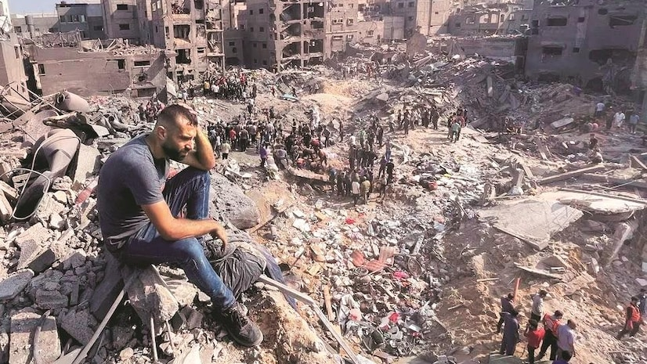
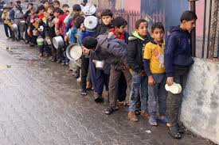
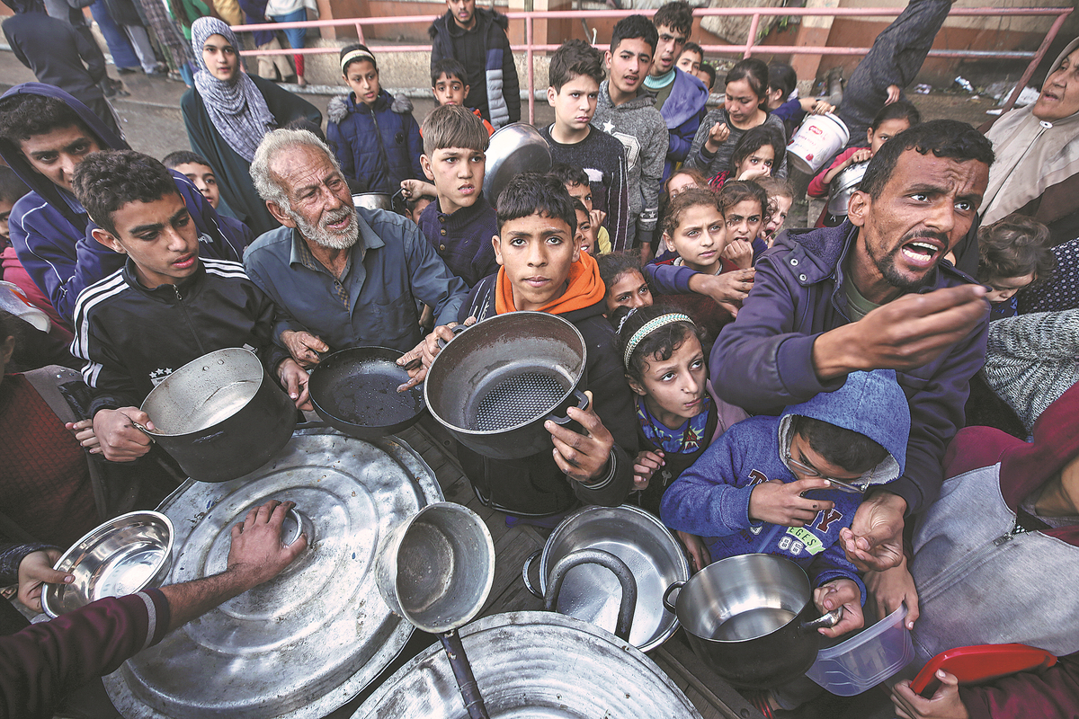
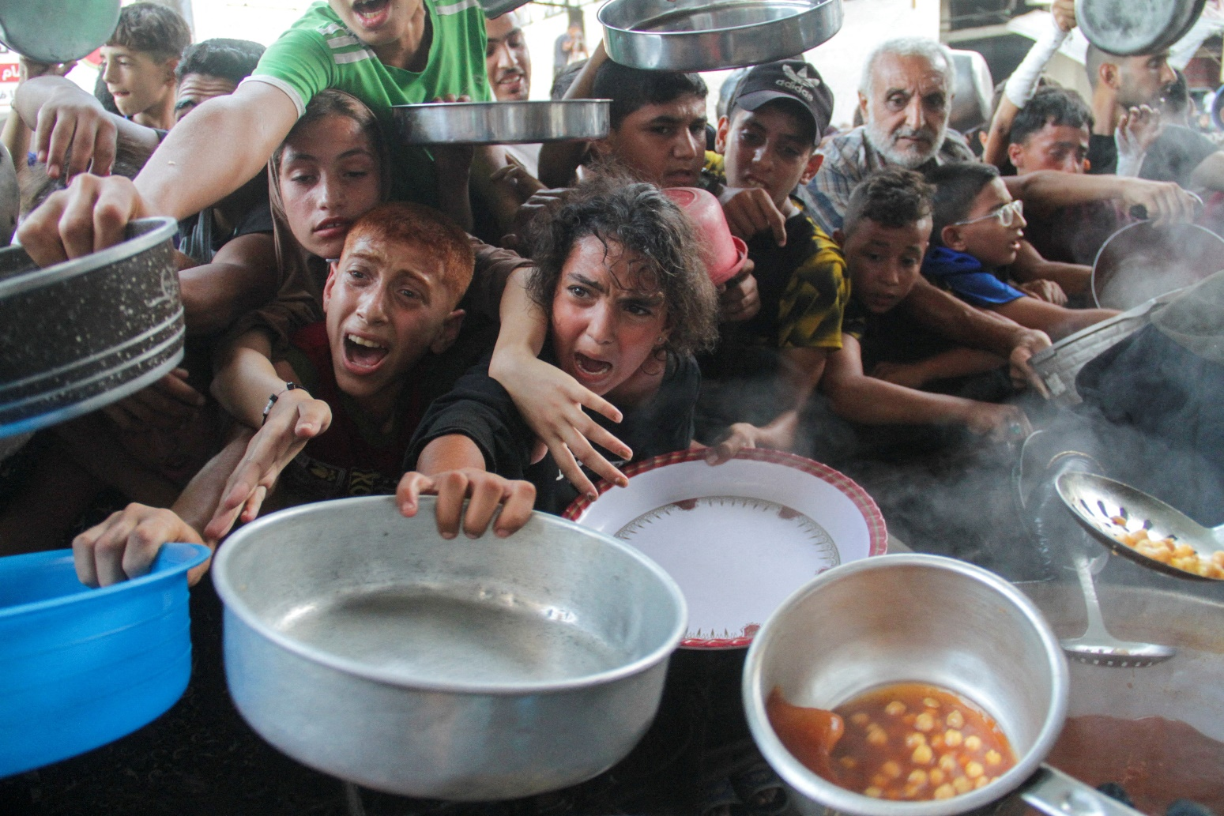

Slide 102
1 பேதுரு (1 Peter) 5:10
கிறிஸ்து இயேசுவுக்குள் நம்மைத் தமது நித்திய மகிமைக்கு அழைத்தவராயிருக்கிற சகல கிருபையும் பொருந்திய தேவன்தாமே கொஞ்சக்காலம் பாடநுபவிக்கிற உங்களைச் சீர்ப்படுத்தி, ஸ்திரப்படுத்தி, பலப்படுத்தி, நிலைநிறுத்துவாராக;But the God of all grace, who hath called us unto his eternal glory by Christ Jesus, after that ye have suffered a while, make you perfect, stablish, strengthen, settle you.

Slide 103
1 பேதுரு (1 Peter) 5:11
அவருக்கு மகிமையும் வல்லமையும் சதாகாலங்களிலும் உண்டாயிருப்பதாக. ஆமென்.
To him be glory and dominion for ever and ever. Amen.

Slide 104
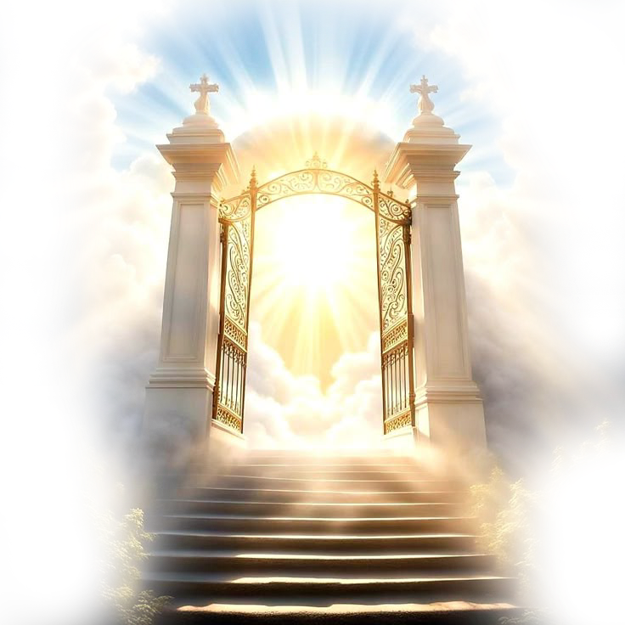

Slide 105


ஆமென்

